Slide 1
男の魅力： 日本とアメリカにおける認識比較調査
スティーブン•シルバート
アドバイザー:
齋藤-アボット佳子教授
高橋周臣教授
Notes:
こんにちは。私の名前はスティーブン・シルバートです。 私の卒業研究のタイトルは「男の魅力；日本とアメリカにおける認識比較調査」です。

Slide 2
概要
研究の重要性
研究質問
研究の背景
「魅力」の科学
自己表現 日本対アメリカ
日本における「男性の魅力」
集団主義文化と日本人男性の美容ケア
雑誌の中での男性
広告の中での男性
男性バンド
研究方法
研究結果
結論
参考文献
謝辞
Notes:
こちらが発表のアウトラインです。

Slide 3
研究の意義
日本に滞在中、日本人男性は洋服の着方や自己表現などが、アメリカ人男性とは非常に異なっていることに気が付きました。
これらの違いは各国家間の魅力に対する認識の違いを表しているように思います。
私は、身体的、精神的、そして洋服や化粧などの外面的な要素の中から、どの要素が日本とアメリカで異性を引き付けるために最も重要な役割を果たしているのかについて明らかにしたいと思います。
Notes:
. 私は日本に滞在(たいざい)中、日本人男性は洋服の着方や自己表現などがアメリカ人男性とは非常に異(こと)なっていることに気づきました。その違いはその国の魅力に対する認識からきているものと思われます。両国でどのように異性(いせい)を引き付けるのかもっと知りたいと思い、この研究をしたいと思いました。

Slide 4
研究質問
日本とアメリカで、男性が女性の気をひくためにどこに気を配るか。
日本とアメリカで、女性は男性のどこに最も惹かれるのか。
日本とアメリカで、男性の魅力に対する認識が女性の魅力に対する認識とどのように相違しているか。
Notes:
これが私の研究質問です。
1. 日本とアメリカで、男性が女性の気をひくためにどこに気を配るか。
2. 日本とアメリカで、女性は男性のどこに最も惹(ひ)かれるのか。
3 日本とアメリカで、男性の魅力に対する認識が女性の魅力に対する認識とどのように相違しているか。
以上です。

Slide 5
調査の背景
「魅力」の科学
身体的要素－顔 対体
進化論
自己表現 日本対アメリカ
日本人男性はアメリカ人男性よりも控えめなのか。
日本での「男性の魅力」
肉食系男子 vs. 草食系男子
集団主義文化と日本人男性の美容ケア
雑誌の中での男性
広告の中での男性
男性バンド
Notes:
. 日本での「男性の魅力」は日本の集団主義文化とつながっており、男性の美容ケアとはどういうものか、雑誌・広告、男性アイドルがどのように関係してくるかに着目(ちゃくもく)しながら、プレゼンテーションを進めていきたいと思います。

Slide 6
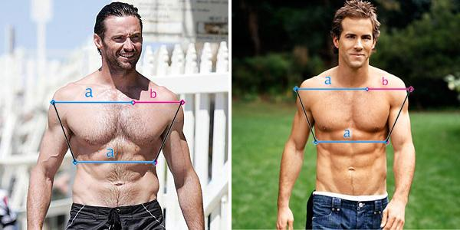
「魅力」の科学
「魅力」を認識する上で、顔が体よりも重要である。 (Currie, 2009)
魅力における進化論 (Gangestad, 2005)
腰の比率よりも大きな肩はより魅力的である。
高収入、また社会的に良い地位についている男性は、子供を養うことが出来るため、魅力的である。
Notes:
Currieの研究では、人が「魅力」を認識する際、顔が体よりも重要であるとしています。Gangestadは腰(こし)の比率よりも広い肩幅(かたはば)が魅力だとし、高収入、高い社会的地位、子供を養(やしな)える能力が魅力だとしています。

Slide 7
自己表現：日本 vs. アメリカ
一般的な人間が肯定的な観点で自分を見るときの傾向は、世界共通ではない。(Yamagishi, 2012)
日本 | アメリカ
自分を、他者のニーズに合わせて行動する人は相互依存の存在だと考えている。 | 自分を肯定的に考え、また他者に頼らず行動する独立した存在だと思っている。
日本人男性は、他者を侮辱することを避けるために、控えめに振る舞う傾向がある。 | アメリカ人男性は、自己評価中は自己高揚しがちである。
Notes:
日本とアメリカの自己表現の仕方については、Yamagishiは国により人が肯定的(こうていてき)にみるのと自分の観点(かんてん)とは違うことを指摘(してき)しています。

Slide 8
日本での「男性の魅力」
魅力的な男性の典型的な特徴：背が高い、たくましい体、対称的な顔、広い肩に引き締まったウエスト、自信家、など。
これらは日本で「肉食系」と呼ばれている男性の特徴である。
「草食系」と呼ばれる男性たちが日本で新たに現れた。 (Engelhart, 2009)
この言葉は2007年に作家の深澤真紀さんによって作られた造語である。
この言葉は近年増加しているより“女性的”な男性という意味である。
最近の研究で、20～34歳の日本人男性の60％がこのカテゴリーに当てはまるということが明らかになった。
肉食系
草食系
Notes:
日本人は、他者のニーズに合わせて行動し、控(ひか)えめに振(ふ)る舞(ま)う傾向(けいこう)がありますが、アメリカ人は、他者に頼(たよ)らず行動し自分を高く評価(ひょうか)するようです。

Slide 9
肉食系男子と草食系男子の比較
肉食系男子 | 草食系男子
色黒の肌 | 色白の肌
たくましい | 細い
明るい髪色 | 暗めの髪色
つんつんとがった髪形 | ナチュラルな髪形
性に対して積極的 | 性に対して無関心
強い、競争的 | 母親と距離が近い
スーツや革製の洋服を好む | タイトな洋服や布製の服を好む
Notes:
肉食系男子と草食系男子ということばをよく耳にします。肉食系男子とは色黒の肌、たくましく、性に積極的(せっきょくてき)で、競争的です。草食系男子は、色白で細(ほそ)く、性に対して無関心などが挙げられます。

Slide 10
集団主義文化と日本人男性の美容ケア
日本はよく「集団主義文化」と表される。(Trandis)
個人的な目標は社会での目標よりも低い。
個人の目標と集団の目標は一致するが多い。
たとえ社会が複雑になっても、長い歴史を持つ集団主義文化は持続する。
20代、30代の日本人男性は「イケメン」という言葉に影響されている。(Kyodo, 2012)
大阪で働くパティシエ（34歳）は「もし自分の身なりがだらしなかったら、友達と遊びに行くときに彼らが自分といることで恥ずかしい思いをするかもしれない。また、私自身、お客さんに好印象を与えたい。」と述べる。
美容ケア製品を使う男性は増加している。特に爪、肌、髪の毛のケアに気を配っている。
2011年に行われた研究結果は、東京に住む日本人男性は、買い物の度に平均1万1千円程度美容ケア製品にお金を費やしていると示した。(Kyodo, 2012)
Notes:
また、Trandisの研究によると、日本は個人的な目標(もくひょう)は社会での目標(もくひょう)より重要性が低いようです。Kyodoは20代、30代の日本人男性は「イケメン」という言葉に影響されているといっています。今他人への印象(いんしょう)を気にして、肌、美容ケア製品(せいひん)を使う男性が増加(ぞうか)しており美容ケア製品(せいひん)に約１万１千円使う人もいるようです。

Slide 11
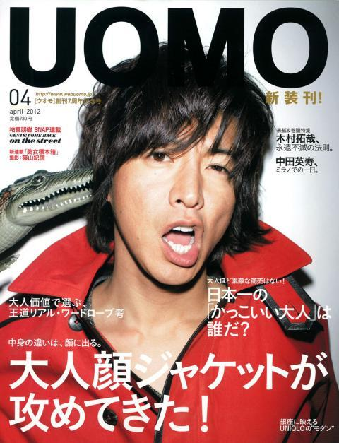
メディアの中の男性：雑誌
“これを目標に鍛えろ！”
“日本のかっこいい大人は誰？”
アメリカ
日本
フィットネス重視の雑誌が人気 | ファッション重視の雑誌が人気
たくましい男性が掲載されている | 細く、現実的な男性を掲載
「より男らしくなるために」というテーマが多い | 季節ごとのファッショントレンドについてのテーマが多い（集団主義による考え方）
Notes:
雑誌からの影響もあります。アメリカでは、フィットネス系の雑誌に人気が集まっており、たくましい男性が好(この)まれますが、日本は、細(ほそ)めで現実的な男性が季節(きせつ)ごとのファッショントレンドに特集(とくしゅう)されていることが多いです。

Slide 12
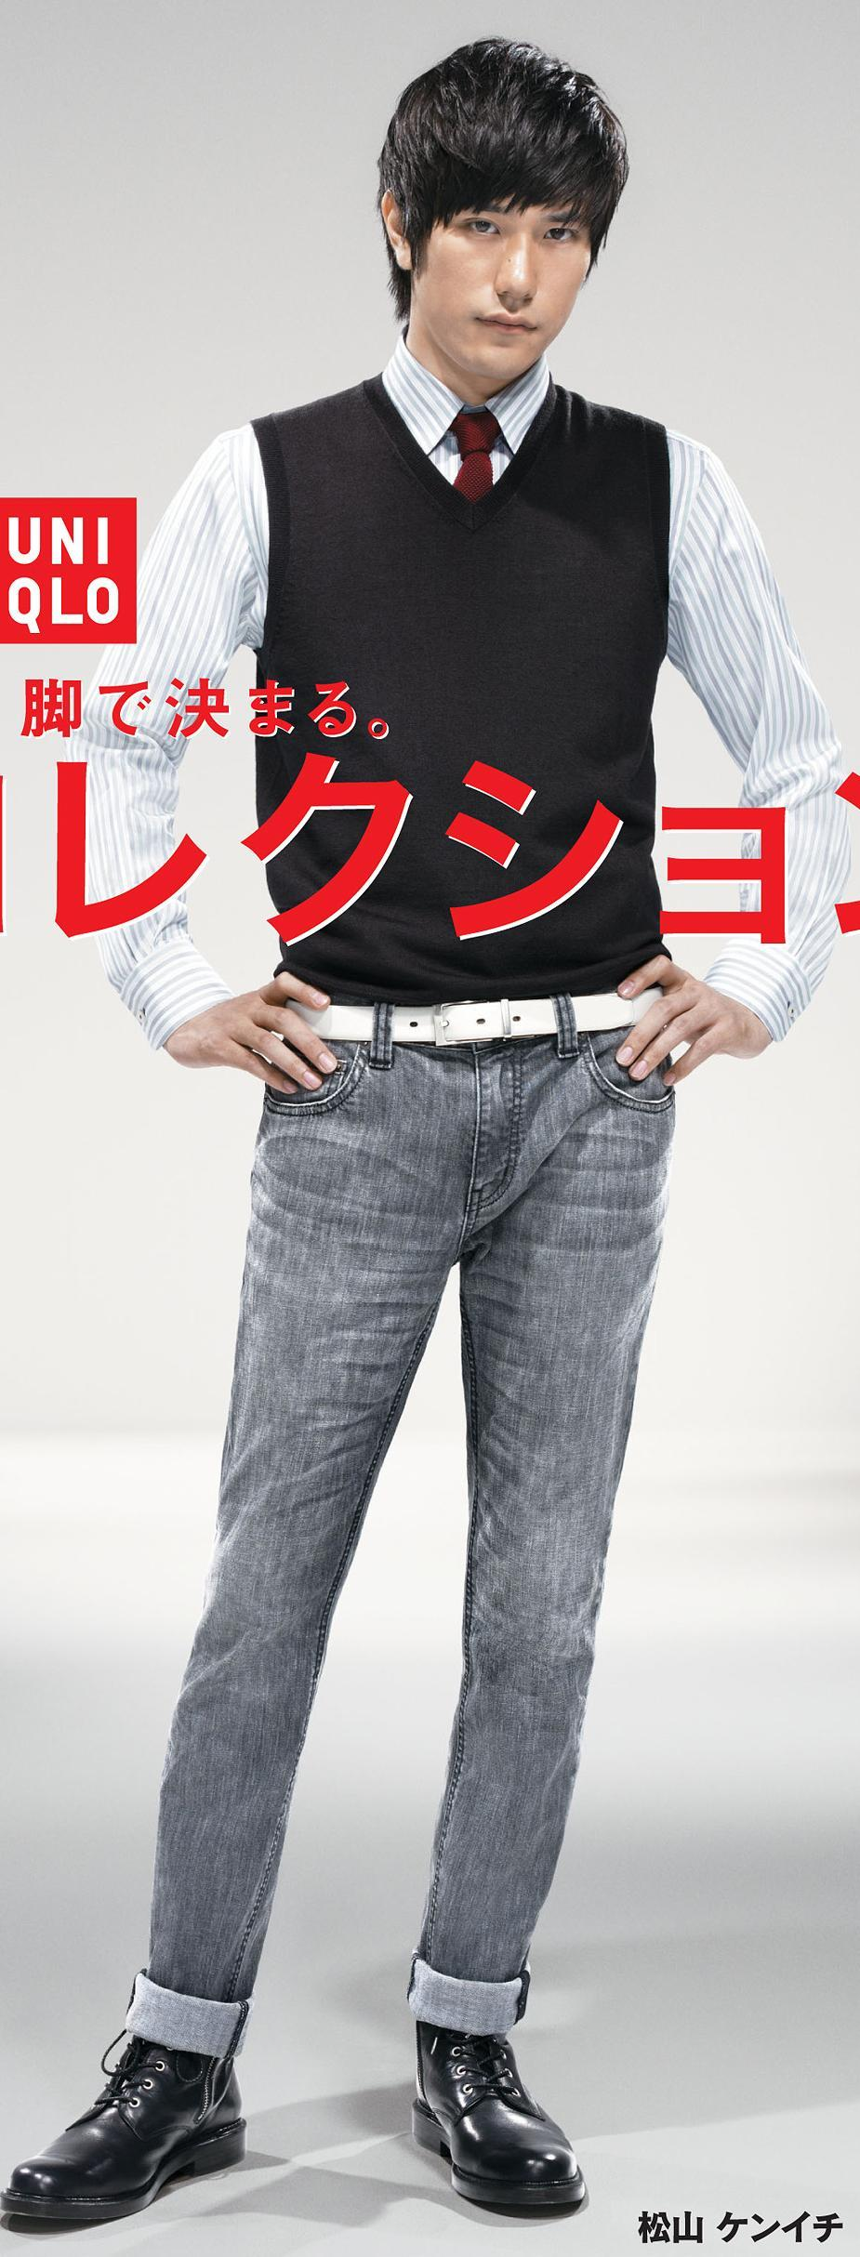
メディアの中の男性：広告
アメリカ
日本
たくましい男性と細い男性の両方を掲載 | 細い男性が大半を占めている
「たくましさ」を強調 | 「イケメン」を強調
人ごみの中でどのようにしたら「目立つか」 | どのようにして人ごみに「埋没」するか
Notes:
アメリカの広告では、日本よりも「たくましさ」が強調されており、いかに目立(めだ)つかが大事です。日本の広告では、細身(ほそみ)で「イケメン」で、どのようにまわりと調和(ちょうわ)するかが大事です。

Slide 13
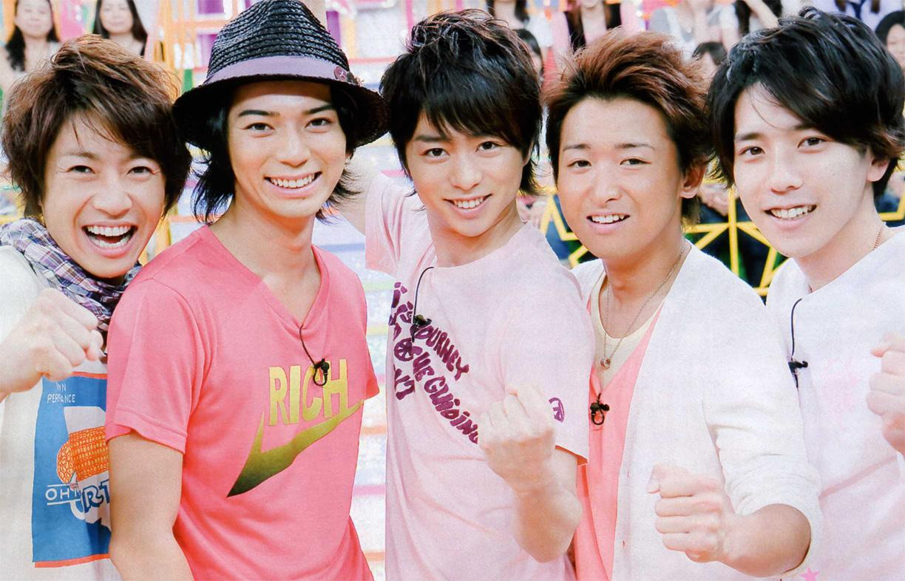
メディアの中の男性：男性バンド
アメリカ
日本
2000年を境に人気は減少 | 人気は上昇している
アメリカの傾向である「男らしいファッション」を反映 | 日本の傾向である「イケメンファッション」を反映している
日本における男性バンドの人気、アメリカでの男性バンドの不人気は各社会の一致・不一致に対する傾向を表している。
Notes:
アイドルの影響も見逃(みのが)せません。男らしいファッションのアメリカの男性アイドルの人気は、今減少(げんしょう)していますが、日本の男性アイドルの人気は上昇(じょうしょう)しており、「イケメンファッション」に影響しています。

Slide 14
研究
研究質問
日本とアメリカで、男性が女性の気をひくためにどこに気を配るか。
日本とアメリカで、女性は男性のどこに最も惹かれるのか。
日本とアメリカで、男性の魅力に対する認識が女性の魅力に対する認識とどのように相違しているか。
Notes:
ではここで私の行った研究についてお話し致します。

Slide 15
研究方法
研究への参加者
大学生104名
日本人学生50名
男性19人、女性31人
アメリカ人学生54名
男性20名、女性34名
研究道具
オンラインアンケート（グーグルフォーム）
英語でのアンケート
日本語でのアンケート
Notes:
この研究には日本人男子学生１９名、女子学生３１名、計５０名の日本人学生と、アメリカ人男子学生２０名、女子学生３４名、計５４名のアメリカ人、全体で１０４名の大学生に協力していただきました。

Slide 16
人口統計
Notes:
こちらはアメリカ人・日本人回答者の所得(しょとく)をしめしたものです。
これはアメリカ人の回答者の６割が白人で、次に多いのがアジア系でした。

Slide 17
人口統計
Notes:
左のグラフは1日のTV鑑賞(かんしょう)時間を示していますがアメリカ人も日本人も半数が1時間未満(みまん)でした。雑誌は日本人の方が１０％ほど多く雑誌を読むことが分かりました。

Slide 18
研究質問 1
日本とアメリカで、男性が女性の気をひくためにどこに気を配るか。
Notes:
研究質問１の調査結果をお話し致します。

Slide 19
どのくらい運動をしますか？
アメリカ人男性は、日本人男性よりも頻繁に運動する。
Notes:
アメリカ人のほうが日本人よりも運動を頻繁(ひんぱん)に行っているようです。

Slide 20
運動をする主な理由は何ですか？
全体的に、アメリカ人男性と日本人男性の運動する理由は同じである。
日本人男性はアメリカ人男性よりも娯楽のために運動する。
アメリカ人男性は減量のためや体重維持のために運動する。
Notes:
その主な理由は日本人はアメリカ人よりも娯楽(ごらく)のために運動をしていますが、アメリカ人は減量(げんりょう)のためや体重維持(いじ)が目的です。

Slide 21
髪の毛のケア
アメリカ人男性も日本人男性も同じ頻度でヘアサロンや美容室に通う。
日本人男性はヘアカットにお金を多く費やす傾向がある。
Notes:
髪の毛のケアに関しては、日本人の方が、お金を多く使っています。

Slide 22
身の清潔
生活用品に1ヶ月どのくらいお金を費やしますか？
アメリカ人男性は、香水やひげ剃りなど顔に使う製品によりお金をかける。
日本人男性は、髪の毛ケアの製品によりお金を使う。
Notes:
1ヶ月の生活用品はアメリカ人は香水や、ひげ剃(そ)りなど顔に使う製品(せいひん)によりお金をかける一方、日本人は髪の毛ケアの製品(せいひん)に費(つい)やす傾向(けいこう)があります。

Slide 23
洋服
日本人男性は洋服によりお金をかける傾向がある。
また、洋服を買いに行く頻度も高い。
Notes:
洋服には日本人の方がお金をかけています。

Slide 24
洋服（続き）
日本人男性はブランドショップで買い物をすることが多い。
アメリカ人男性はTシャツショップや大型デパートなど、値段が手ごろな店で買い物をすることが多い。
日本人男性は金額とスタイルを重要視する。
アメリカ人男性は快適さとスタイルを重要視する。
Notes:
日本人は金額(きんがく)とスタイルを重視する一方、アメリカ人は快適(かいてき)さ、スタイルを重要視しています。

Slide 25
女性の目をひくという観点から、以下の項目にどの程度賛成しますか？
アメリカ人男性
日本人男性
Notes:
では女性はどうみているのでしょうか。

Slide 26
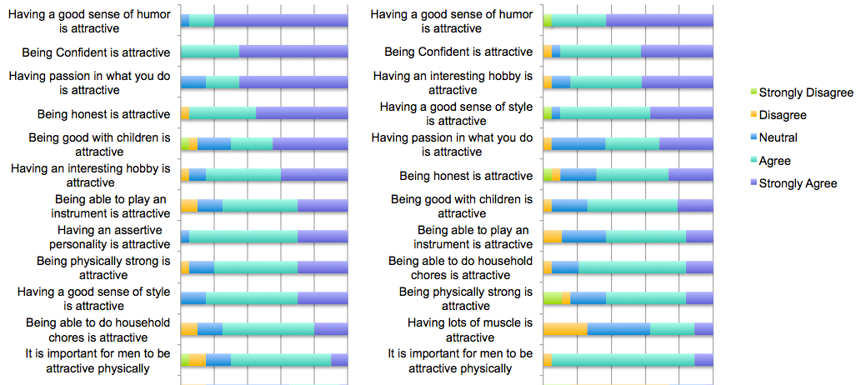
女性の目をひくという観点から、以下の項目にどの程度賛成しますか？ 類似点
アメリカ人男性
日本人男性
アメリカ人男性、日本人男性共通の考え
笑いのセンスを持っていることは魅力的である。
自信を持っていることは魅力的である。
身体的に強いことは魅力的である。
男性にとって、身体的に魅力的であることは重要である。
Notes:
アメリカ人も日本人も、笑いのセンス、自信、強い体に魅力を感じています。

Slide 27
女性の目をひくという観点から、以下の項目にどの程度賛成しますか？ 相違点
アメリカ人男性
日本人男性
アメリカ人は、正直、自己主張の強い性格、情熱的なことも魅力なようです。
アメリカ人男性が日本人男性よりも強く思っていること。
正直であることは魅力的である。
自己主張の強い性格は魅力的である。
情熱的に行動することは魅力的である。
Notes:
アメリカ人は、正直、自己主張の強い性格、情熱的なことも魅力なようです。

Slide 28
パートナーの気を引く際に、以下の身体的な特徴がどのくらい重要であるか評価してください。
70%
全体的に、日本人男性はアメリカ人男性が考えるよりも20％程度多く、異性を引き付ける際には、力強い、背が高い、肌がきれい、たくましい、ということが重要であると感じている。
Notes:
「パートナーの気を引く時全体的に、日本人もアメリカ人も力強い、背が高い、肌がきれい、たくましい、ことが重要だとしています。

Slide 29
パートナーの気を引く際に、以下のライフスタイルの特徴がどのくらい重要であるか評価してください。
アメリカ人男性も日本人男性も共に、健康的な食事、運動をすること、料理や家事ができることは女性を引き付けると考えている。
両者共に、楽器を演奏する、香水をつけていることはそれほど重要だと思っていない。
しかし、日本人男性はアメリカ人男性よりも、おしゃれな髪形や洋服などの外見に関わることは重要であると思っている。
Notes:
ライフスタイルに関してはアメリカ人も日本人も、健康的な食事、運動をすること、料理や家事ができることが女性には大事です。また、日本人はアメリカ人よりも、おしゃれな髪形(かみがた)や洋服などの外見(がいけん)に関(たか)わることが重要だとしています。

Slide 30
パートナーの気を引く際に、以下の性格的な特徴がどのくらい重要であるか評価してください。
Very Important
Very Important
全体的に、アメリカ人男性と日本人男性のランキングの順位は似ている。
アメリカ人男性は「とても重要である」を日本人男性よりも多く選択した。
日本人男性は「家族との関係が良い」を、アメリカ人男性よりも高く評価した。
アメリカ人男性は「正直である」を、日本人男性よりも高く評価した。
Notes:
「性格的な面に関しては、アメリカ人と日本人のランキングの順位(じゅんい)は似ています。
また、日本人は「家族との関係が良い」ことを、アメリカ人よりも高く評価(ひょうか)し、アメリカ人は「正直である」を、日本人よりも高く評価(ひょうか)しています。

Slide 31
パートナーの気を引く際に、以下の経歴・学歴の特徴がどの程度重要であるか評価してください。
アメリカ人男性も日本人男性も共に、高学歴であることは女性にとって魅力的であると考えている。
日本人男性は、社会的地位が高いこと、高収入であることをアメリカ人男性よりも重視している。
宗教に属していることは、どちらの文化においても女性を引き付ける際に大事ではない
Notes:
経歴・学歴に関してはアメリカ人も日本人も共に、高学歴であることは魅力だとしています。しかし、日本人は、社会的地位が高いこと、高収入であることをアメリカ人よりも重視しています。

Slide 32
研究質問 1: 結果
アメリカ人男性は、日本人男性よりも、男性の魅力には、性格的な特徴がより重要であると考えている。
日本人男性は、アメリカ人男性よりも、男性の魅力には、身体的、ライフスタイル、また学歴・経歴に関する特徴がより大事であると思っている。
アメリカ人男性は日本人男性より身体的な特徴を重視しないが、日本人男性より運動をする傾向がある。
日本人男性は友達や家族などから影響を受けるが、アメリカ人男性はメディアから影響される。
Notes:
それではここで研究質問１の結果のまとめをしたいと思います。
（１）アメリカ人男性は、日本人男性よりも、性格的な特徴がより重要であると考えている。
（２）日本人男性は、アメリカ人男性よりも、身体的、ライフスタイル、また学歴・経歴に関する特徴がより大事であると思っている。
（３）アメリカ人男性は日本人男性より身体的な特徴を重視しないが、日本人男性より運動をする傾向(けいこう)がある。
（４）日本人男性は友達や家族などから影響を受けるが、アメリカ人男性はメディアから影響される。
の以上です。

Slide 33
研究質問 2
日本とアメリカで、女性は男性のどこに最も惹かれるのか。
Notes:
次に研究質問２の結果に移(うつ)ります。

Slide 34
男性が女性の目をひくという観点から、以下の文章にどのくらい賛成しますか？
アメリカ人女性
日本人女性
Notes:
左がアメリカ人女性、右が日本人女性の結果です。

Slide 35
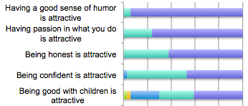
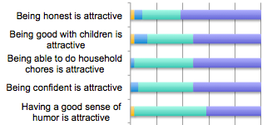
男性が女性の目をひくという観点から、以下の文章にどのくらい賛成しますか？
アメリカ人女性 上位 5位
日本人女性 上位5位
アメリカ人女性：
笑いのセンスを持っていることは魅力的である。
アメリカ人女性にとって、男性が情熱的に行動することは魅力的である。
日本人女性：
正直であることは魅力的である。
日本人女性にとって、男性が子供好きであること、また家事が出来ることは魅力的である。
どちらの文化も同じくらい、男性が自信を持っていることは魅力的であると回答している
Notes:
アメリカ人女性は、男性が笑いのセンスがあること、情熱的に行動することが魅力なようです。日本人女性は、男性が正直であること、男性が子供好きであること、家事が出来ることが大事です。アメリカ人女性も日本人女性も男性が自信を持っていることが魅力なようです。

Slide 36
男性が女性の目をひくという観点から、以下の文章にどのくらい賛成しますか？
アメリカ人女性 下位 5位
日本人女性 下位5位
アメリカ人女性：
たくましいことが、一番魅力的でないと思っている。
自己主張が強い性格であることは魅力的だと考えている。
男性が細い体であることが魅力の判断に左右しない。
日本人女性：
男性の細い体は、一番魅力的でないと思ってる。
自己主張が強い性格には否定的な考えを持っている。
たくましいことについては、中間的な意見を持っている。
Notes:
アメリカ人女性は、男性がたくましいことが大事ではなく、自己主張が強い性格が魅力なようです。 日本人女性は、細身(ほそみ)の男性は、魅力的でないとし、自己主張が強い性格にも否定的(ひていてき)です。

Slide 37
男性が女性の気をひく際に、以下の身体的な特徴がどのくらい重要であるか評価してください。
アメリカ人女性は、身体的な特徴について、どちらともいえない、もしくはあまり重要視していないという回答である。
日本人女性ははっきりと、背が高い、力強い、たくましい、肌がきれいなことは、魅力的であると考えている。
両文化ともに、ピアスや入れ墨はあまり魅力的でないと思っている。
Notes:
「男性が女性の気をひく際の身体的な特徴に関してはアメリカ人女性は、身体的な特徴については、あまり重要視していませんが、日本人は、背が高い、力強い、たくましい、肌がきれいなどが魅力的だとしています。

Slide 38
男性が女性の気をひく際に、以下のライフスタイルの特徴がどのくらい重要であるか評価してください。
アメリカ人女性、日本人女性ともに、男性が健康的な食事をしていること、料理や家事が出来ることは重要であると考えている。
日本人女性は、男性が運動をすること、おしゃれな服装や髪形をしていることは、重要だと思っている。
Notes:
アメリカ人も日本人も、男性が健康的な食事をしていること、料理や家事が出来ることが重要なようです。また、日本人女性は、男性が運動をすること、おしゃれな服装(ふくそう)や髪形をしていることが大事だとしています。

Slide 39
男性が女性の気をひく際に、以下の性格的な特徴がどのくらい重要であるか評価してください。
アメリカも日本も共に、性格的な特徴は異性の関心を引く際にとても重要であると思っている。
アメリカ人女性は、日本人女性よりも、笑いのセンスを持っていることは重要であると考えている。
日本人女性は、アメリカ人女性よりも、家族との関係が良いことは大事であると思っている。
Notes:
性格的な特徴に関してもアメリカ人女性は、日本人女性よりも、笑いのセンスを持っていることが重要であると考えていて、日本人女性は、アメリカ人よりも、家族との関係が良いことは大事なようです。

Slide 40
男性が女性の気をひく際に、以下の経歴に関する特徴がどのくらい重要であるか評価してください。
アメリカ人女性は、男性に高学歴であることを求めているが、経歴自体はあまり重要視していない。
日本人女性は、収入、社会地位、教育に関する経歴を重視している。
Notes:
アメリカ人は、男性が高学歴が大事ですが、経歴自体(けいれきじたい)はあまり重要視していないということ。また、日本人女性は、収入、社会地位、教育に関する経歴を重視しています。

Slide 41
研究課題 2: 結果
アメリカ人女性は、男性が女性の気をひく際、性格的な特徴が重要であると考えているのに対し、日本人女性は、身体的特徴、ライフスタイル、また社会・経済的な経歴に関わる特徴をより重要視している。
日本人女性は、男性に家族と良い関係を築く能力を持っていることを望んでいる。一方、アメリカ人女性は、男性に強く自立した性格を持つことを期待している。
Notes:
研究質問２の結果から、
（１）アメリカ人女性は、男性には影響を与えるものは女性の気をひく際、性格的な特徴が重要であると考えているのに対し、日本人女性は、身体的特徴、ライフスタイル、また社会・経済的な経歴に関(かか)わる特徴をより重要視している。
（２）日本人女性は、男性に家族と良い関係を築(きず)く能力を持っていることを望(のぞ)んでいる。一方、アメリカ人女性は、男性に強く自立した性格を持つことを期待している。
というアメリカ人女性と日本人女性の「魅力に対する」認識の違いを発見することが出来ました。

Slide 42
研究質問 3
日本とアメリカで、男性の魅力に対する認識が女性の魅力に対する認識とどのように相違しているか。
Notes:
最後に研究質問３についてお話しします。

Slide 43
どのように男性と女性の魅力に対する認識が一致するのか。
特徴 | アメリカ人男性 | アメリカ人女性
身体 | 1. 背が高い 2. 力強い 3. きれいな肌 4. 細い 5. たくましい | 1. きれいな肌 2. 背が高い 3. 細い 4. 髭が生えている 5. 力強いl
ライフスタイル | 1. 健康的な食事 2. 運動をする 3. おしゃれな服装 4. 料理が出来る 5. 家事を行う | 1. 健康的な食事 2. 料理が出来る 3. 家事を行う 4. 香水をつけている 5. おしゃれな服装
性格 | 1. 正直である 2. 礼儀正しい 3. 信頼できる 4. 笑いのセンスがある 5. 親切である | 1. 礼儀正しい 2. 笑いのセンスがある 3. 親切である 4. 信頼できる 5. 正直である
経歴 | 1. 高学歴である 2. 高収入である 3. 社会的地位が高い 4. 宗教に属している | 1. 高学歴である 2. 高収入である 3. 宗教に属している 4. 社会的地位が高い
Notes:
このデータからアメリカ人男性が「たくましい」ことが魅力的な一方、アメリカ人女性は「髭が生(は)えていること」が大事です。またアメリカ人男性と女性では、「運動をする」「香水をつけている」という認識の点で違いが表れました。

Slide 44
どのように男性と女性の魅力に対する認識が一致するのか。
特徴 | 日本人男性 | 日本人女性
身体 | 1. たくましい 2. きれいな肌 3. 背が高い 4. 力強い 5. 髭が生えている | 1. 背が高い 2. 力強い 3. たくましい 4. きれいな肌 5. 細い
ライフスタイル | 1. 料理が出来る 2. 健康的な食事 3. 家事を行う 4. 運動をする 5. おしゃれな服装 | 1. 健康的な食事 2. 料理が出来る 3. 家事を行う 4. 運動をする 5. おしゃれな服装
性格 | 1. 信頼できる 2. 親切である 3. 礼儀正しい 4. 笑いのセンスがある 5. 自信がある | 1. 信頼できる 2. 礼儀正しい 3. 親切である 4. 正直である 5. 子供好きである
経歴 | 1. 高学歴である 2. 社会的地位が高い 3. 高収入である 4. 宗教に属している | 1. 高収入である 2. 社会的地位が高い 3. 高学歴である 4. 宗教に属している
Notes:
同じ質問を日本人男性と女性にも行った結果、日本人男性は「髭が生(は)えていること」、日本人女性は「細い」ことを魅力的としています。
性格面に関しては、男女の回答はとても似ており、日本人男性は「笑いのセンスがあること」「自信があること」を、日本人女性は「正直で」「子供好き」でした。

Slide 45
研究課題 3: 結果
魅力に対する認識の大きな差は、同じ国の男性・女性間よりも、アメリカと日本の国家間に見られた。
アメリカ人男性・女性は、日本人男性・女性よりも、魅力に対する特徴のランキング自体は似ていた。しかし、各性別間でのランキング順序の違いは多く見られた。
日本人男性・女性は、アメリカ人男性・女性の結果よりも、お互いの魅力に対する認識は異なっていた。しかし、各性別間での、ランキング順序の違いはあまりなかった。
Notes:
研究質問３の結果のまとめをします。
（１）魅力に対する認識の大きな差は、同じ国の男性・女性間よりも、アメリカと日本の国家間(こっかかん)に見られた。
（２）アメリカ人男性・女性は、日本人男性・女性よりも、魅力に対する特徴のランキング自体は似ていたが、各性別間でのランキング順序(じゅんじょ)の違いが多く見られた。
（３）日本人男性・女性は、アメリカ人男性・女性の結果よりも、お互いの魅力に対する認識は異(こと)なっていた。しかし、各性別間での、ランキング順序(じゅんじょ)の違いはあまりなかった。

Slide 46
結論
日本のメディアと比べると、アメリカでは、男性はよりたくましく描かれることが多いが、アメリカ人女性は日本人女性よりも、男性がたくましくあることを重要視していない。
全体的に、男性の魅力を判断する際に、日本人男性や女性はアメリカ人男性や女性よりも、外見、また経済的、社会的な経歴を重視する。一方、アメリカ人男性や女性は、性格的な特徴が最も大事であると考えている。
日本で「草食系男子」の数が増加しているが、日本人女性はたくましい「肉食系男子」により惹かれる傾向がある。
Notes:
この研究を通して、
（１）日本のメディアと比べると、アメリカでは、男性はたくましさが望(のぞ)まれる。
（２）男性の魅力を判断(はんだん)する際に、日本人男性や女性はアメリカ人男性や女性よりも、外見(がいけん)、また経済的、社会的な経歴を重視する一方、アメリカ人男性や女性は、性格的な特徴を大事にする。
（３）日本では「草食系男子」より「肉食系男子」が好まれる。

Slide 47
研究の限界点
アンケート回答者の数が少なかった。
この研究は、日本とアメリカに限定して行われたが、都道府県ごと、州ごとなど、もっと特定の違いについて調べてみるのも面白いと思った。
この研究は、異性愛者の「魅力」への認識にのみ焦点をあてていた。
Notes:
研究の限界点(げんかいてん)は、少ない回答者、そして日本とアメリカのみに限定(げんてい)して行わたことです。

Slide 48
今後の研究
研究を行う地域をより細かく分け、多くの研究参加者を得ることができれば、更に面白い研究になると思った。
年•性的指向•民族性で結果を分類することも、良い研究につながると思った。
Notes:
将来は研究を行う地域(ちいき)をより細(こま)かく分ける他、年•性的指向(しこう)•民族性からも検討(けんとう)してみたいです。

Slide 49
参考文献一覧
Currie, T. , Little, A. (2009). The relative importance of the face and body in judgments of human physical attractiveness. Evolution and Human Behavior, 30(6), 409-416.
Engelhart, K. (2009). The grass-eating boys of Japan. Maclean's, 122(25), 34.
Gangestad, S. , & Scheyd, G. (2005). The evolution of human physical attractiveness. Annual Review of Anthropology, 34, 523-548.
Otake, T. (2009). Blurring the boundaries: As the future facing japan's young people changes fast, so too are traditional gender identities. McClatchy - Tribune Business News, .
Toro-Morn, M. , & Sprecher, S. (2003). A cross-cultural comparison of mate preferences among university students; the united states vs. the people's republic of china (prc). Journal of Comparative Family Studies, 34(2), 151-170.
Triandis, H. C., Bontempo, R., Villareal, M. J., Asai, M., & Lucca, N. (1988). Individualism and collectivism: Cross-cultural perspectives on self-ingroup relationships. Journal Of Personality And Social Psychology, 54(2), 323-338.
Yamagishi, T. , Hashimoto, H. , Cook, K. , Kiyonari, T. , Shinada, M. , et al. (2012). Modesty in self‐presentation: A comparison between the usa and japan. Asian Journal of Social Psychology, 15(1), 60-68.
Kyodo. (2012, June 19). Young Japanese men’s trend: Trying to look pretty. Retrieved from
http://www.japantimes.co.jp/news/2012/06/19/national/young-japanese-mens-trend-trying-to-look-pretty/#.U1fbOse9g30
Notes:
こちらが今回の研究で用(もち)いた参考文献(さんこうぶんけん)です。

Slide 50
謝辞
斎藤•アボット佳子教授、高橋周臣教授、寺島、岩﨑華也ぴょん、日本語メジャーのみんな、友達、家族。
そして、コーヒー、、、
とにかくコーヒー、、、
Notes:
最後に、お忙しい中アドバイスをして下さった先生方に感謝いたします。

